Slide 1
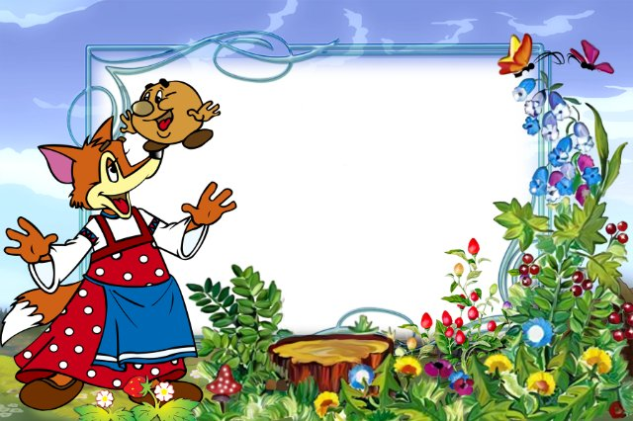
«Мудрые сказки-Добрым детям»
литературный досуг группа№4
Выполнили воспитатели
Черенкова А.А,. Карелова Н.А.
Москва 2015 г.

Slide 2
Русские народные сказки.
Народные сказки заключили в себя мудрость и житейский опыт, накопленные человечеством за многие века. «Сказка ложь, да в ней намек...» Сложно переоценить важность сказок для развития ребенка: сказка учит смелости, честности, доброте, развивает чувство прекрасного. Расскажите ребенку сказку, он обязательно почерпнет из нее что-либо полезное.

Slide 3
Литературный досуг по русским народным сказкам
в средней группе.
Задачи:
приучать детей активно участвовать в праздниках, используя умения и навыки, полученные на занятиях;
развивать речь детей, расширять активный словарь, активизировать устную речь, развивать артикуляцию и дикцию;
выразительность жестов, мимики, добиваться пластического изображения походки героев пьесы, совершенствовать элементы актерского мастерства, прививать любовь к устному народному творчеству;
воспитывать у детей любовь к художественной литературе;
через литературные произведения закрепить правила и нормы поведения;
показать детям удивительный мир сказок, их мудрость и красоту; закрепить любовь и уважение к сказкам;
поддерживать положительное эмоциональное отношение детей от встречи с любимыми героями сказок, где побеждает добро, дружба, смелость.

Slide 4
Ход занятия.
Воспитатель. Ребята, сегодня я приглашаю вас побывать в гостях у сказки. Я знаю, что вы все их очень любите. "Бабушка, расскажи нам сказку"- можно было услышать и сто, и двести лет, и пятьсот лет назад. Бабушка брала в руки веретено или спицы и спрашивала: "Какую хотите сказку, внучата?" рассказывает бабушка сказку, сама придет или вяжет.
Ребята, а кто придумывает сказки?
А придумывали сказки люди и рассказывали один другому; так через века дошли сказки и до нас.
Ребята, а какими словами сказки начинаются?
Дети. Жили были, жил был.
Воспитатель. А что такое сказка?
Дети. Необыкновенная история, с животными. С героями случаются необыкновенные события. Волшебство. Говорят звери, вещи, птицы. Сказка – это вымышленное произведение. То, что происходит в ней, на самом деле не бывает, но, читая их, можно учиться добрым, хорошим поступкам.
Воспитатель. А как сказки заканчиваются?
Дети. Добро побеждает зло, счастливый конец, мы радуемся вместе с героями
Воспитатель. Ребята, мы с вами читали много сказок. А сейчас проведем викторину, посмотрим. Кто у нас хорошо знает русские народные сказки. 1 задание (показ слайдов 5-12)

Slide 5
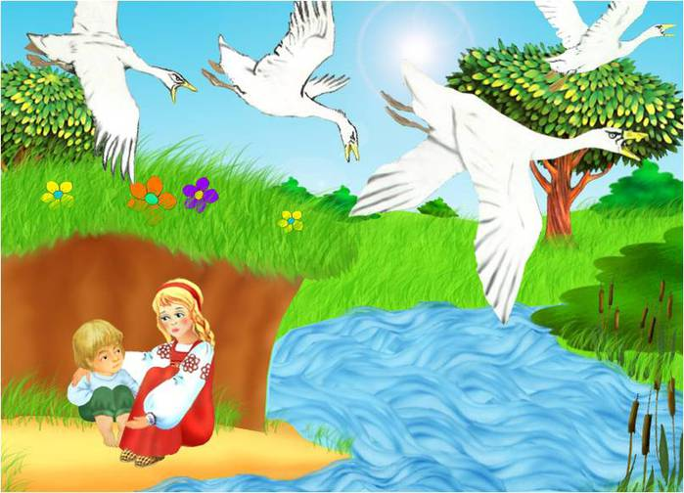
«Гуси-лебеди»
.

Slide 6
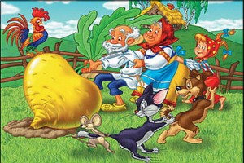
«Репка»

Slide 7
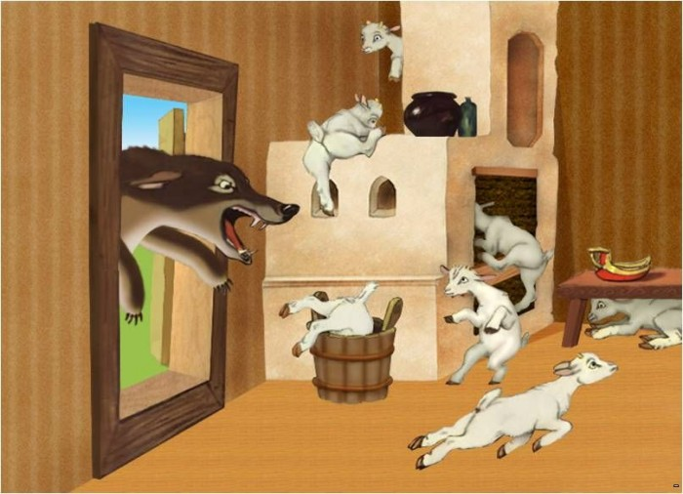
«Волк и семеро козлят»

Slide 8
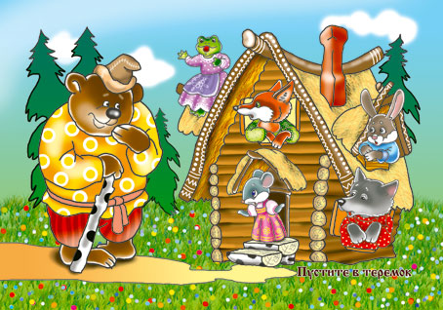
«Теремок»

Slide 9
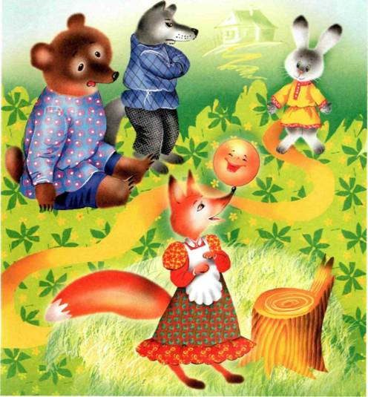
«Колобок»

Slide 10
Физкультминутка
В темном лесу есть избушка
В темном лесу есть избушка. (Дети шагают.) Стоит задом наперед. (Дети поворачиваются.) В той избушке есть старушка. (Грозят пальцем.) Бабушка Яга живет. (Грозят пальцем другой руки.) Нос крючком, (Показывают пальчиком.) Глаза большие, (Показывают.) Словно угольки горят. (Покачивают головой.) Ух, сердитая какая! (Бег на месте.) Дыбом волосы стоят. (Руки вверх.)

Slide 11
Дидактическая игра «Отгадай сказку»
1)На сметане мешен,
На окошке стужен,
Круглый бок, румяный бок
Покатился ... (Колобок)
2)Хоть и в погребе жила:
Репку вытащить из грядки
Деду с бабкой помогла.
(Мышка из русской
народной сказки "Репка")
3)На поляночке лесной
Стоял домик расписной,
Всех зверюшек спрятать мог,
Что за домик? (Теремок)
4)Нет ни речки, ни пруда –
Где воды напиться?
Очень вкусная вода –
В ямке от копытца.
(Сестрица Аленушка и братец
Иванушка )
5)В сказке небо синее,
В сказке птицы страшные.
Реченька, спаси меня,
Ты спаси меня и братца!
(Гуси-лебеди)
7)Всем известна на Руси,
Ждали маму с молоком,
А пустили волка в дом.
Кто же эти
Маленькие дети?"
(Семеро козлят)

Slide 12
Дидактическая игра «Назови правильно»
► Назовите кличку собаки, которая в русской сказке помогала тащить репку? а) Каштанка; б) Жучка; в) Артемон; г) Шарик. ► В русских сказках лисичка-сестричка, зайчик-побегайчик, коза-... Кто? а) Стрекоза; б) Егоза; в) Бирюза; г) Дереза. ► Какая русская сказка существует? а) «Утки-аисты»; б) «Куры-индейки»; в) «Гуси-лебеди»; г) «Орлы-соколы».
► Чем печь угощала девочку в русской сказке «Гуси-лебеди»? а) Блинами; б) Пирожками; в) Киселём; г) Кашей.

Slide 13
Воспитатель.
В мире много сказок грустных и смешных,
И прожить на свете нам нельзя без них.
Пусть герои сказок дарят нам тепло
Пусть добро навеки побеждает зло!
Спасибо за внимание!

